Slide 1



GUIA
DE LA
BUENA
ESPOSA
JOSE LUIS
La vida en Rosa

Slide 2
Eso eran mujeres…….Sniff….. qué tiempos aquéllos que nunca volverán
FOLLETO DE 1953 Parte de nuestra Historia Femenina

Slide 3


Slide 4


Slide 5


Slide 6


Slide 7


Slide 8
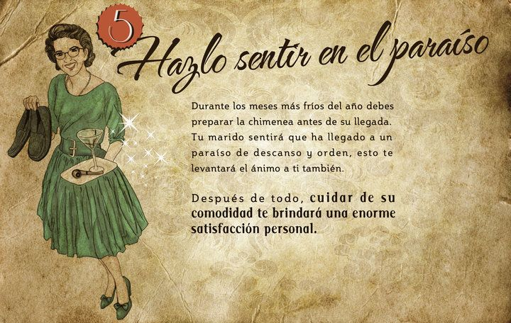

Slide 9


Slide 10


Slide 11


Slide 12


Slide 13


Slide 14
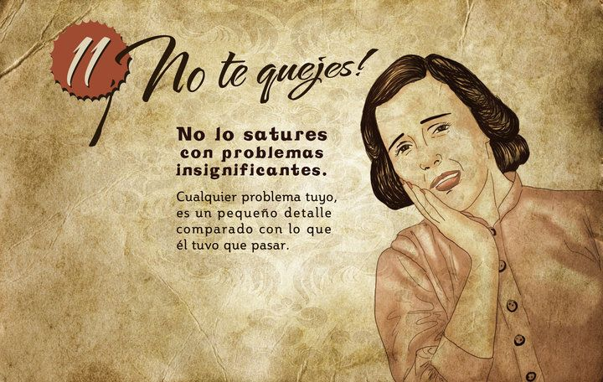

Slide 15


Slide 16


Slide 17


FOLLETO
DE 1.953

Slide 18
  UN FUERTE ABRAZO,
  QUE TENGAS UN BUEN DIA
JOSE LUIS

Slide 19




Accede a la sección que desees desde aquí:
PPS Exclusivos
Dedicatorias | Fechas Especiales | Graciosos | Historia y arte | Lugares | Musicales
Naturaleza y Ciencias | Política | Reflexión | Religiosos | Románticos | Salud
Si deseas recibir pps periódicamente en tu correo electrónico subscríbete aquí:

